Slide 1

2025奉獻管理系統講習
報告人:資訊同工 謝騰馨

Slide 2
大綱
申請帳號
功能說明操作示範
作業流程
系統介面介紹

Slide 3
申請堂會(據點)奉獻系統帳號
表格
請到總會網站>檔案下載>正航會計及奉獻系統
>奉獻系統下載>奉獻系統-權限授權書.doc
填寫
下圖範例
申請
登入
因帳號只能登錄一台設備，堂會申請數量取消限制。
設備首次登入，系統會要求Email驗證，請收信點擊連結或將連結文字複製到瀏覽器開啟，完成後請重新登入。
請教會主管簽名後，掃描寄Email: it@twlutheran.org.tw，設定完成後會Email通知申請者。

Slide 4
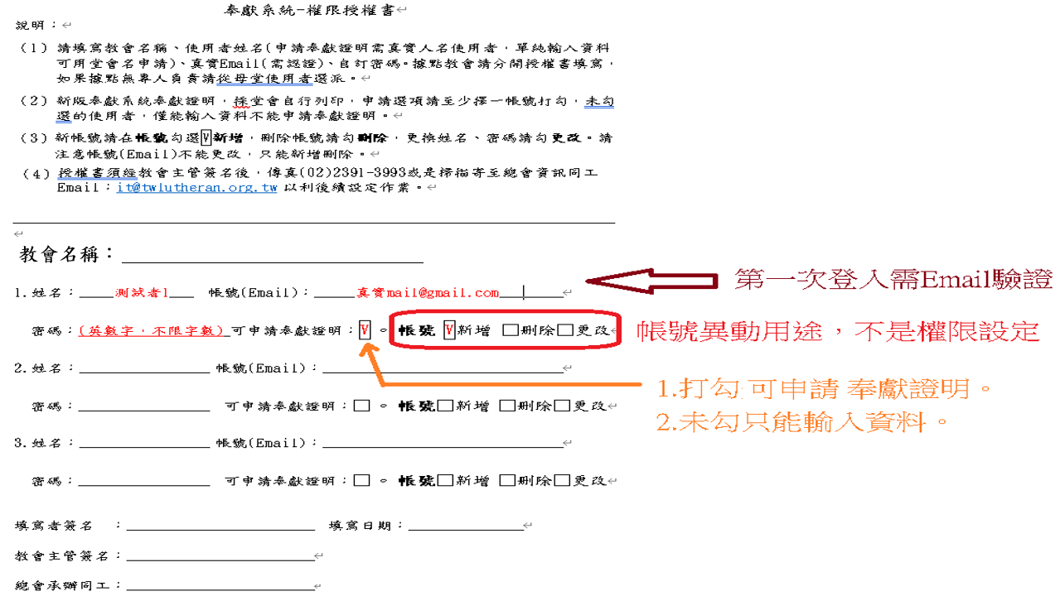
權限授權書範例
1.申請堂會(據點)奉獻系統帳號
表格
請到總會網站>檔案下載>正航會計及奉獻系統
>奉獻系統下載>奉獻系統-權限授權書.doc
填寫
範例
申請
請教會主管簽名後，傳真(02)2391-3993或是寄Email：it@twlutheran.org.tw請務必來電核對。

Slide 5
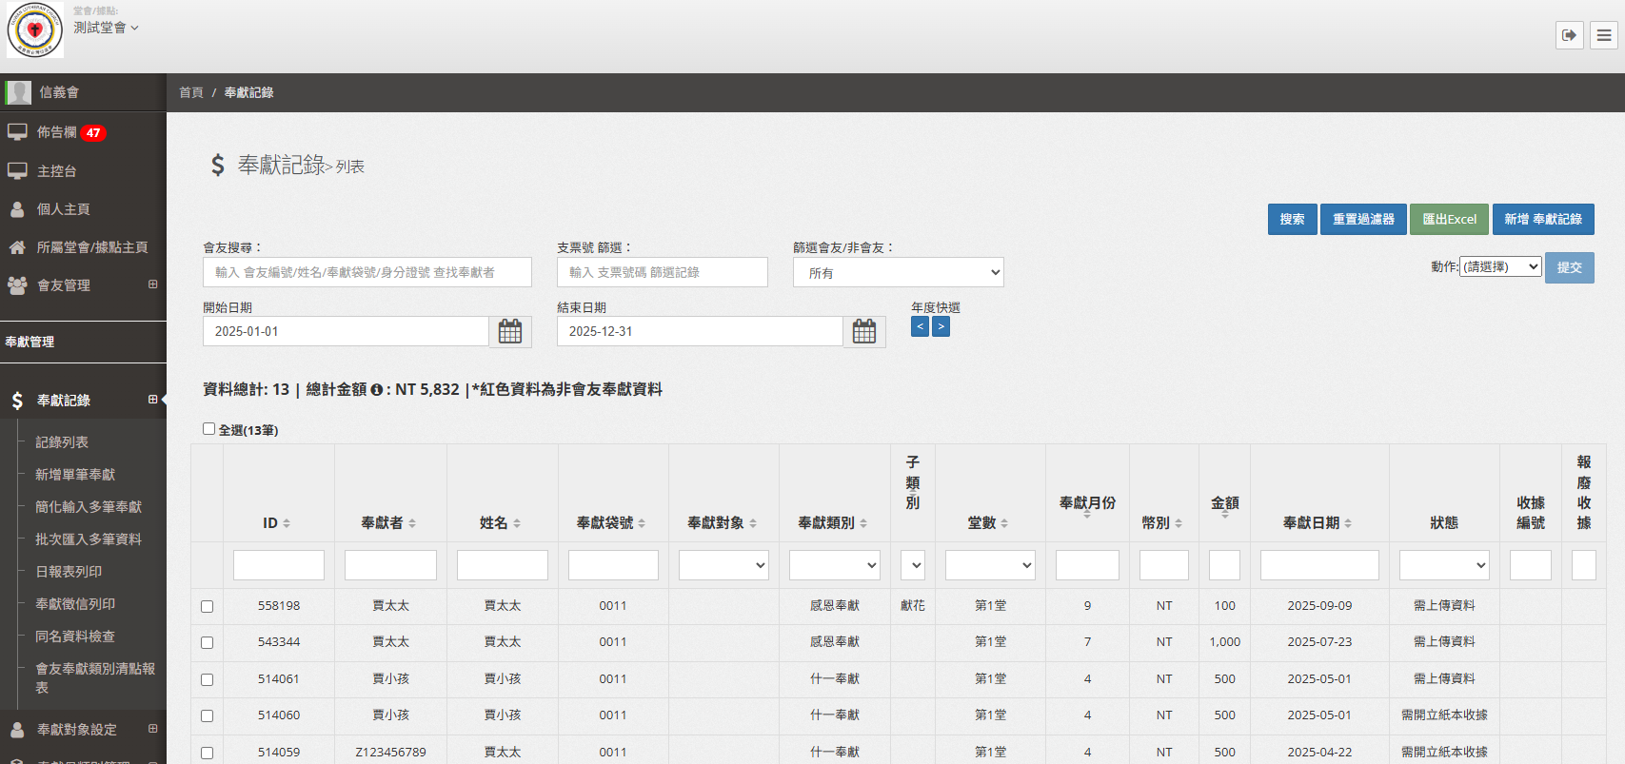
系統介面介紹
堂會據點選擇
登出
目前功能位置
功能頁開關
功能頁
操作區

Slide 6
基本功能說明
佈告欄：總會公告事項。
主控台：提供奉獻類別統計報表，可下載Excel。類別統計報表與全教會類別統計報表的差異是 全教會包含所屬據點的資料。
個人主頁：設定連絡電話(方便聯繫處理狀況)，也可以修改自己的密碼。
所屬堂會：堂會基本資料、選擇顯示奉獻類別 (可取消不必要的項目)、更改奉獻袋號長度、奉獻徵信經文及感謝詞等。

Slide 7
基本功能說明
會友管理：會友基本資料、上傳國稅局、自動Email徵信。
  上傳國稅局，姓名與身分證是必填，收據開立方式要選擇”上傳國稅局(無紙本收據)”。注意只有個人才能申請，需填綜所稅扣除額電子化申報同意書。
  Email徵信：選每月(10號)寄送，行動電話(密碼)及Email必填，要先按驗證Email(會友3天內要點驗證連結)，需填奉獻電子徵信同意書。
  奉獻袋號可以不填；如果夫妻同袋號，報稅人同序號設1，其餘設2，這樣紀錄都會歸到同序號1者。

Slide 8
奉獻管理說明
奉獻記錄：
  紀錄列表:顯示所有儲存的紀錄，可查詢、編輯、刪除、轉移。紀錄申請收據/上傳後即不能修改，除了堂數、奉獻類別依然可以隨時修改。
  輸入方式:新增單筆、簡化輸入、批次匯入。
  日報表:按日期產生奉獻紀錄報表。
  奉獻徵信:會友的詳細奉獻明細供核對，會友/非會友 顯示在不同頁。建議請會友改為Email電子徵信，讓會友每月核對，減輕年末核對負擔。

Slide 9
奉獻管理說明
奉獻對象：代轉奉獻(不開收據)使用，建立常用對象。
奉獻母類別：總會依會計科目設定的類別。不能修改，但可以選擇要不要啟用!
奉獻子類別：在母類別底下，建立自訂類別(可當成分類) 。
奉獻堂數管理：建立堂會堂數名稱(可當成分類)，輸入奉獻資料時必填欄位。
備註片語：新增單筆奉獻下方，提供常用備註選項。

Slide 10
奉獻管理說明
奉獻證明申請：
  申請列表:申請開立\註銷收據的紀錄，預設顯示前20筆，可以自行篩選。新增申請時要列印申請單給牧者簽名，通過申請後才會出現批次列印。
  新增申請:申請開立收據或上傳國稅局，有三種申請方式：
    勾選申請：先選擇年度再查詢姓名後按搜尋，將記錄勾選後按加入申請表選擇收據日期(可重複將多人一起加入申請表)，下方檢視無誤後按送出申請。
    年度批次開立：先選擇年度再按年度開立，系統會將所有需開紙本收據的批次申請，收據日期會統一12/31。
    年度批次上傳：先選擇年度再按年度上傳，系統會將所有需上傳的紀錄批次申請。
  註銷申請/收據紀錄:申請註銷收據(只註銷收據編號，不會刪除奉獻紀錄)、查詢(列印)單張收據。

Slide 11
奉獻管理說明
奉獻袋號管理：主要用於列印奉獻袋標籤。
  可篩選日期區間內有奉獻的袋號，如果要列印全部袋號，請取消勾篩選。
  列印選項可選顯示會友編號、姓名、身份證號，基於個資保密中間會以0或*取代部分文字。
  標籤加註文字:在標籤下方顯示加註文字。
  列印標籤貼紙:使用A4滿版(3*8)標籤紙設計，可下載PDF或Word檔。

Slide 12
作業流程
申請奉獻收據\上傳國稅局
註銷奉獻收據
個人奉獻資料上傳國稅局
申請電子徵信

Slide 13
1.申請開立奉獻收據\上傳國稅局
查詢
提交
按送出申請，並列印申請表給教會主管簽名，再掃描傳電子檔給總會出納Email:ann.essen@twlutheran.org.tw。
奉獻證明申請>新增申請>選擇年度、查詢姓名後按搜尋，將記錄勾選後按加入申請表。
註記
選填註記(顯示在奉獻收據上)。下圖範例
審核
檢視申請內容。
列印
總會出納依據申請表，審核申請通過後，系統發Email通知使用者。
紙本通過申請後，申請列表點批次列印下載進行彩色列印。
上傳不會顯示批次列印。

Slide 14
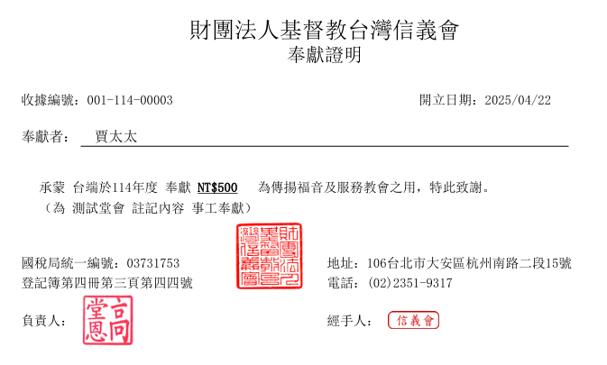

Slide 15
2.申請註銷奉獻收據
查詢
提交
按送出申請，並列印申請表給教會主管簽名，再掃描傳電子檔給總會出納Email:ann.essen@twlutheran.org.tw。
奉獻證明申請>新增申請>輸入姓名、確認收據日期後，勾選按加入表單。
審核
更正
總會出納依據申請表，審核通過後，系統會發Email通知使用者。
通過申請後，才可以修改/刪除 奉獻紀錄。

Slide 16
3.個人奉獻資料上傳國稅局
表格
請到總會網站>檔案下載>正航會計及奉獻系統>奉獻系統下載
>電子化申報同意書
填寫
範例
存查
請教會自行存查同意書，屬於個資務必上鎖保管。
設定
建立會友資料，將收據開立方式改為上傳國稅局。
申請
前一年度對帳完成後，截止日前操作申請上傳，由總會統一上傳至國稅局。

Slide 17
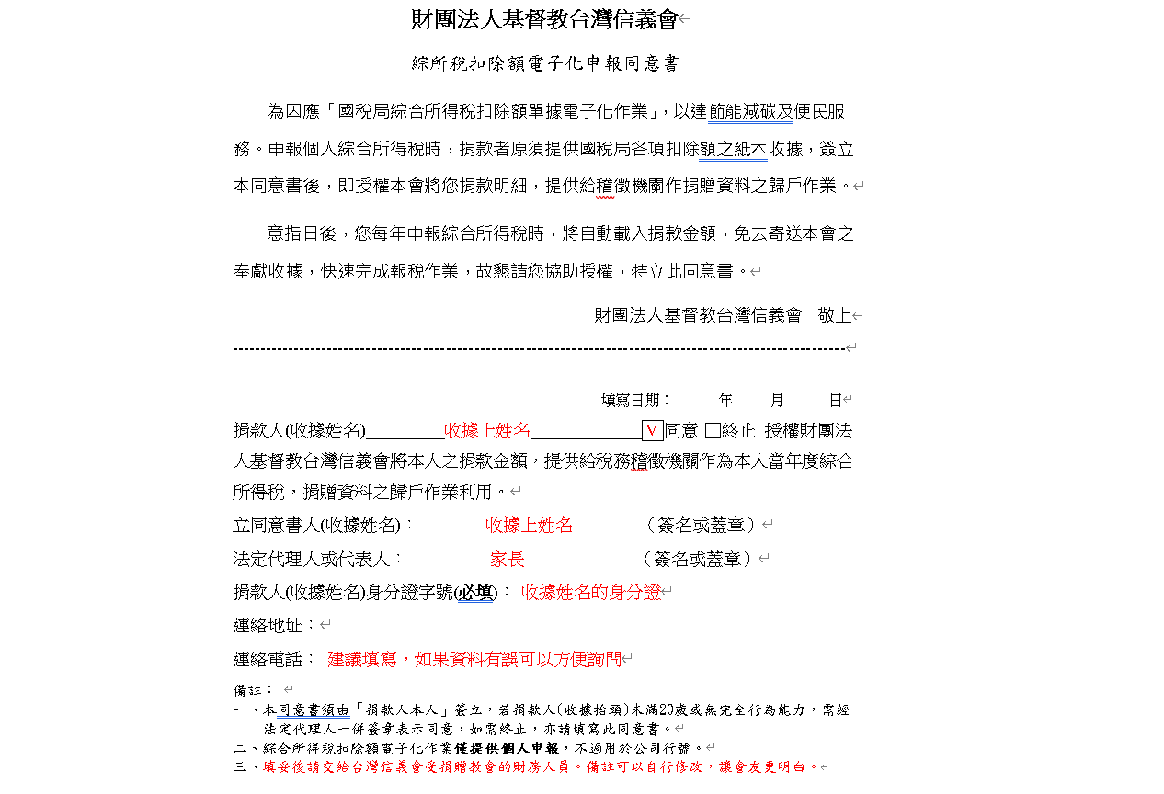

Slide 18
3.個人奉獻資料上傳國稅局
相關要求：
上傳奉獻資料須於1月底完成前一年度資料核對。如果超過截止時間(財務部通知)未申請上傳，只能改開立紙本收據。
變更收據開立方式，因修改作業需檢查會友記錄狀態是否更新，比較耗時，建議修改期限訂至11月底止(教會自行決定)。
會友資料填寫個人身份證號，如果出現格式錯誤，請一定要跟會友再次確認，避免無法上傳。

Slide 19
4.電子徵信
申請
請到總會網站>檔案下載>正航會計及奉獻系統>奉獻系統下載
>奉獻電子徵信同意書
存查
請教會自行存查同意書，屬於個資務必上鎖保管。
設定
填寫會友資料(Email、手機)將徵信方式改為每月Email寄送，按儲存。
驗證
再次進到會友資料，徵信方式旁按寄認證信，會友收到後點擊Email連結，會友資料Email認證變成已認證即完成設定。

Slide 20
